Slide 1
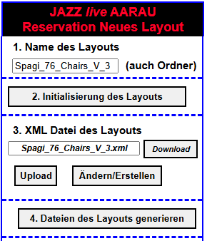

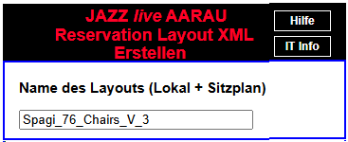
Intranet
XML Datei

Slide 2
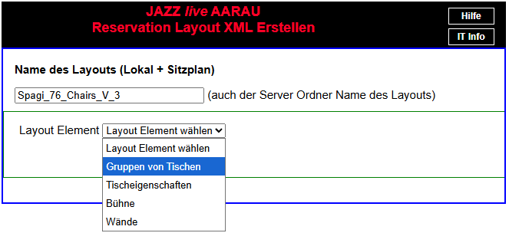
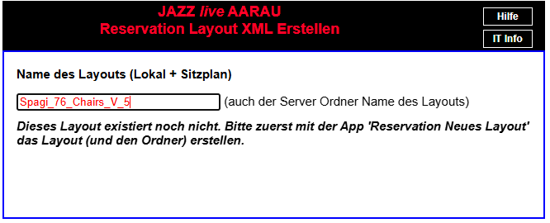
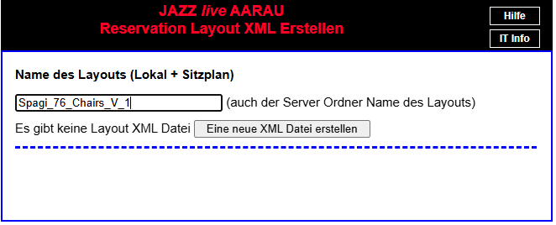
Start page: XML directory and file exist
Start page: XML Layout (directory) exists not
Start page: XML directory exists but not file

Slide 3

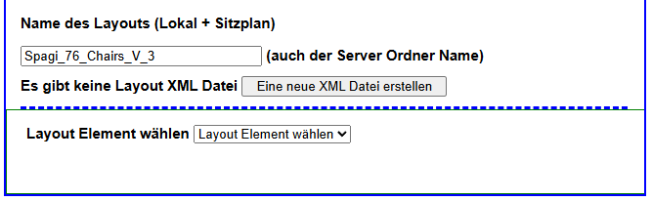
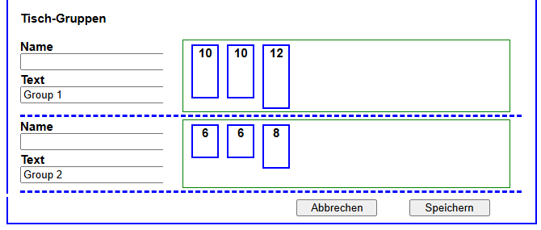
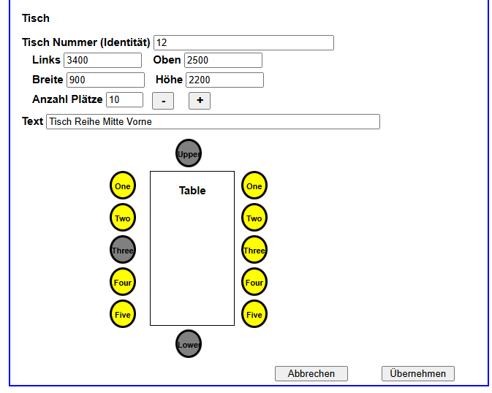
id_div_create_layout_page
cl_div_create_layout_page
id_div_create_layout_text_logo
cl_div_create_layout_text_logo
id_start_page
cl_start_page
id_table_group_page
cl_table_group_page
id_table_page
cl_group_page

Slide 4
id_start_page cl_start_page
cl_create_step_title
id_div_create_layout_result_dir cl_div_create_layout_result_dir
id_div_create_new_xml_button cl_div_create_new_xml_button
id_div_select_layout_elements_container cl_div_select_layout_elements_container
displaySelectContainer hideSelectContainer
id_div_select_element_dropdown cl_div_select_element_dropdown
displayCreateNewXmlButton hideCreateNewXmlButton

Slide 5

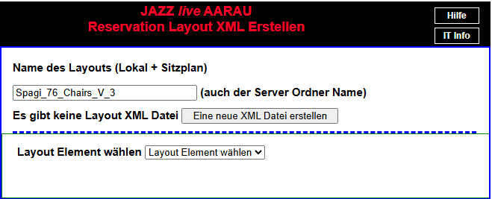
Layout Erstellen
Name des Layouts (Lokal + Sitzplan)
(Auch Server Ordner Name)
Start XML Datei
XML
Spagi_76_Chairs_V3.xml
2. Upload
Download
Form des Lokals und Elemente des Layouts
Breite des Lokals 8
Element Typ wählen
Länge des Lokals 14
Bühne
Tisch
Wand
Kasse
Tür
Reihe
Sponsoren
Veranstalter

Slide 6
Bühne
Position 1
Position wählen
Position 1
Position 2
Position 2
Position 3
Position 3
Position 4
Position 4
Image Bühne
hochladen
Abbrechen
Übernehmen

Slide 7
Tisch-Gruppen
Name
10
10
12
Text
Tisch wählen
Name
6
6
Text
Tisch wählen
Name
10
10
8
Text
Tisch wählen
Name
4
4
Text
Tisch wählen
Fertig
Speichern

Slide 8


Tische
Anzahl Reihen
Reihe 2 Tisch 2
3
Anzahl Stuhl-Paare
3
Reihe 1
Reihe 2
Reihe 3
Anzahl
Tische
Anzahl
Tische
Anzahl
Tische
4
4
2
Klick auf Sitz für Änderung:
Behalten oder Wegnehmen
Tisch 1
Tisch 1
Tisch 1
Tisch 2
Tisch 2
Tisch 2
Tisch 3
Tisch 3
Tisch 4
Tisch 4
Beschreibung Tisch
Für Stammgäste
Fertig
Übernehmen
Abbrechen
Übernehmen

Slide 9
EventProgram.xml
<event>
<Year>2025</Year>
<Month>1</Month>
<Day>11</Day>
<Place>Spagi by Marcello</Place>
<Street>Metzgergasse 8</Street>
<City>5000 Aarau</City>
<EventName>Oliver …</EventName>
<Prices>Eintritt: ..</Prices>
<Instructions>Für Reserv…</Instructions>
</event>

Slide 10
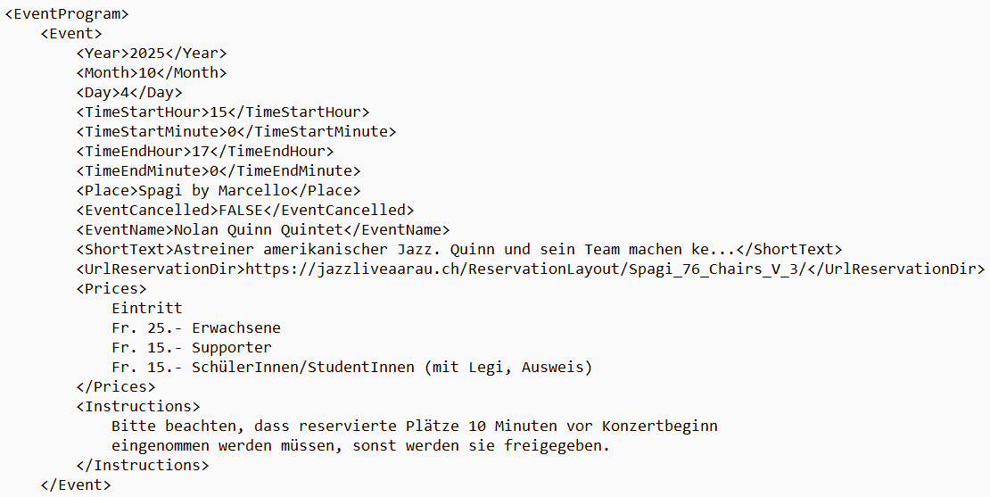

Slide 13

Event Programm
1. Server Ordner
4. Event editieren
Ordner für das Event Programm
Veranstalter
Lokal
Datum
Start-Zeit
End-Zeit
Start XML Datei
Name des Events
XML
EventProgram.xml
2. Upload
Download
Preise
Instruktionen
Adresse
Beschreibung
3. Event wählen
E-Mail Absender
E-Mail Titel
Zahlungsmittel
Datum Name des Events
E-Mail Betreff
E-Mail Inhalt
Event abgesagt
Grund
Löschen
Editieren
Abbrechen
Speichern

Slide 14
5. Text eingeben
Text ……
Abbrechen
Übernehmen

